Slide 1
UML
Jérémy RICHARD, Léo PEYRE

Slide 2
Diagramme de cas d’utilisation

Slide 3
Présentation
L’utilisateur initialise le jeu, il consulte le menu principal et peut si il souhaite lancer une des options proposées. Les options proposées sont les suivantes :
Nouvelle partie, l’utilisateur initialise une nouvelle partie du jeu vidéo .
Charger une partie, l’utilisateur charge la dernière partie qu’il a sauvegardé.
Instructions, l’utilisateurs consulte les différentes instructions pour comprendre le fonctionnement du jeu vidéo.
Magasin, l’utilisateur consulte le magasin ou il peut booster ces capacités avant de lancer une nouvelle partie.
Lorsque l’utilisateur créé ou charge une partie il pourra tirer, se déplacer afin de détruire des ennemies et gagner des points qui lui permettront par la suite d’acheter des améliorations avant une nouvelle partie. Un système de package est aussi mis en place, en effet des packages peuvent apparaitre et une fois détruit ils confèrent un bonus ou un malus aléatoirement à l’utilisateur.

Slide 4
Spécification des cas d’utilisation Consulter le menu
Joueur : Utilisateur
Nom du cas d’utilisation : Consulter le menu
Brève description : L’utilisateur consulte le menu principal du jeu avant de lancer une partie.
Acteur : Joueur/Utilisateur

Slide 5
Spécification des cas d’utilisation
Scénario principal :
L’utilisateur initialise le jeu
L’utilisateur consulte le menu
L’utilisateur choisi l’une des options du menu

Slide 6
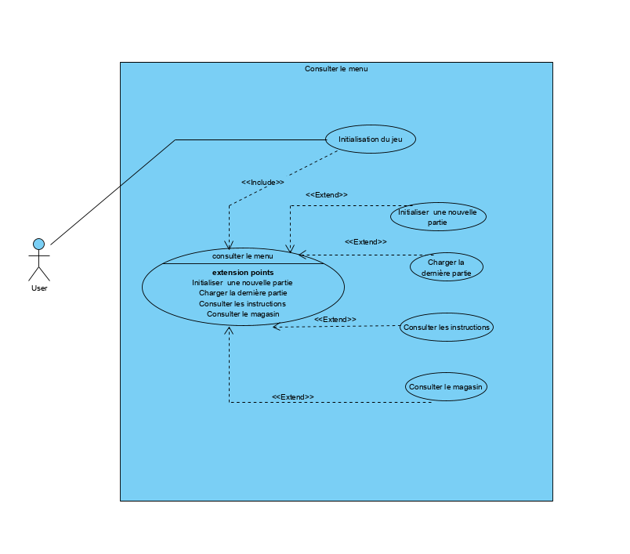
Diagramme de cas d’utilisation

Slide 7
Spécification des cas d’utilisation Initialiser une partie
Joueur : Utilisateur
Nom du cas d’utilisation : Initialiser une partie
Brève description : L’utilisateur a consulté le menu principal et initialise une nouvelle partie de jeu
Acteur : Joueur/Utilisateur

Slide 8
Spécification des cas d’utilisation
Scénario principal :
L’utilisateur consulte le menu principal
L’utilisateur choisit d’initialiser une partie (nouvelle ou chargée)
La partie se lance en initialisant l’ensemble des éléments du jeu
L’utilisateur se déplace / tire
L’utilisateur détruit des ennemis et gagne des points
L’utilisateur sauvegarde ou perd la partie
Si l’utilisateur sauvegarde et qu’une sauvegarde existe déjà elle est écrasée par la nouvelle sauvegarde

Slide 9
Spécification des cas d’utilisation
Variantes, cas d’erreur :
L’utilisateur sauvegarde sa partie
L’utilisateur est redirigé vers le menu principal
Retour à l’étape 1
L’utilisateur charge une partie mais ne possède pas de sauvegarde
Une nouvelle partie va être créé
Retour à l’étape 2

Slide 10
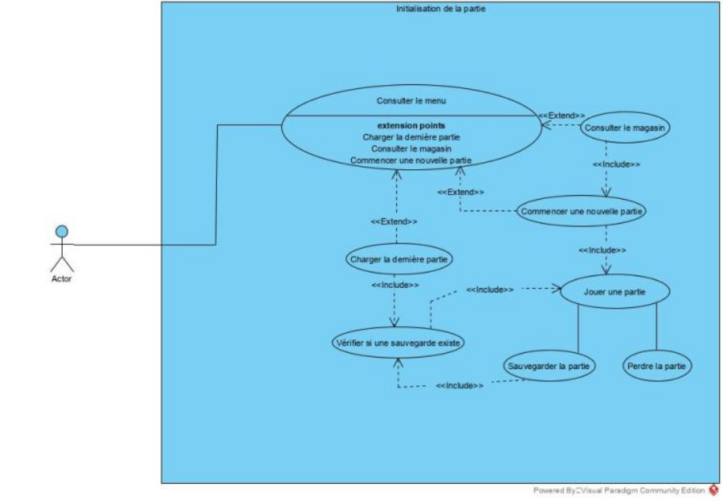
Diagramme de cas d’utilisation

Slide 11
Diagramme d’activité

Slide 12
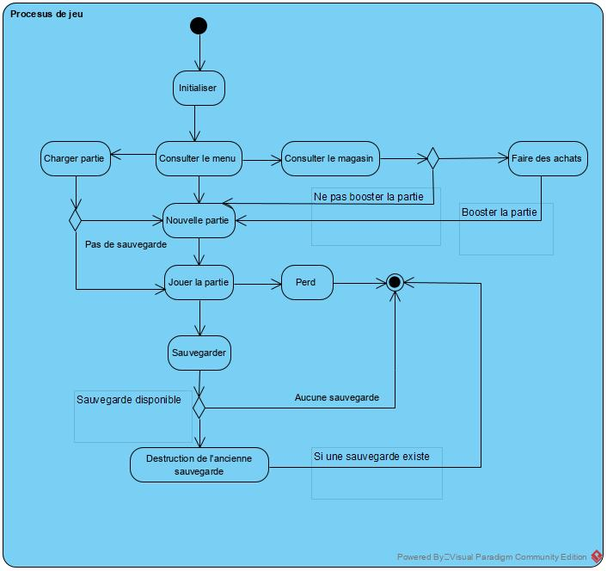
Diagramme d’activité du processus de jeu

